Slide 1
ESTUDI DE MERCAT

Slide 2
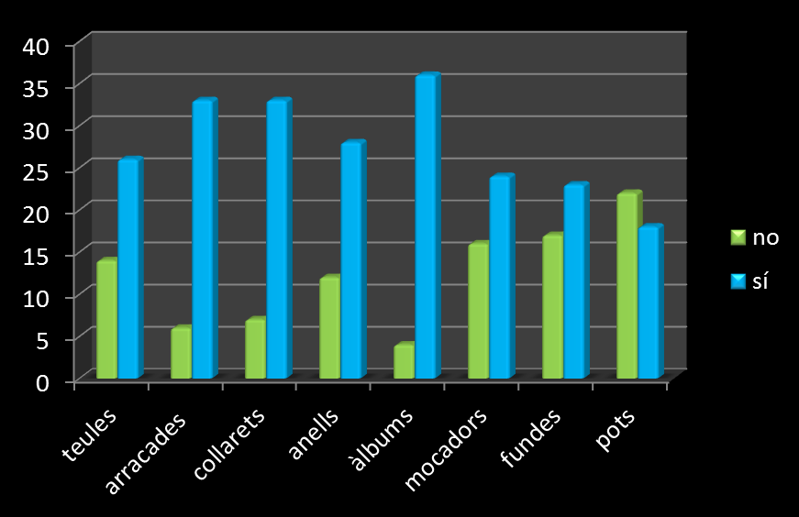
COMPRARÍEU AQUESTS PRODUCTES?

Slide 3
Tots els productes tindrien sortida menys els pots. Per tant, mirant-nos els gràfics decidim produir:
Teules
Arracades
Àlbums
Collarets
Anells
Mocadors d’estiu
Fundes de mòbil

Slide 4
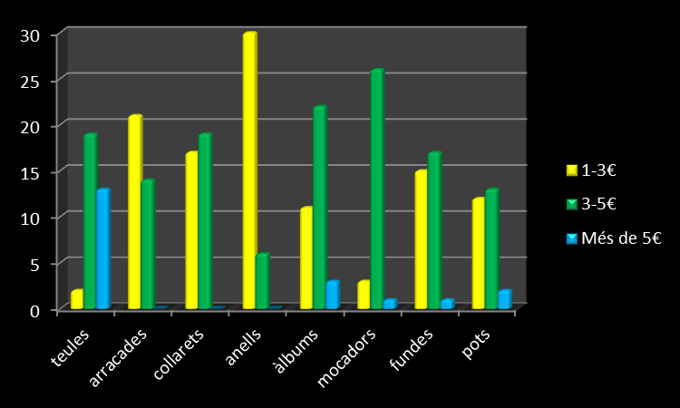
PER QUANTS DINERS HO COMPRARÍEU?

Slide 5
Decidim els preus. De totes maneres, una vegada feta la producció tindrem en compte els preus de material i el temps dedicat:
Teules: 4 euros
Arracades: 2,50 euros
Àlbums: 3 euros
Collarets: 3 euros
Anells: 2 euros
Mocadors d’estiu: 3 euros
Fundes de mòbil: 3 euros
ELS PREUS NO SÓN DEFINITIUS.

Slide 6
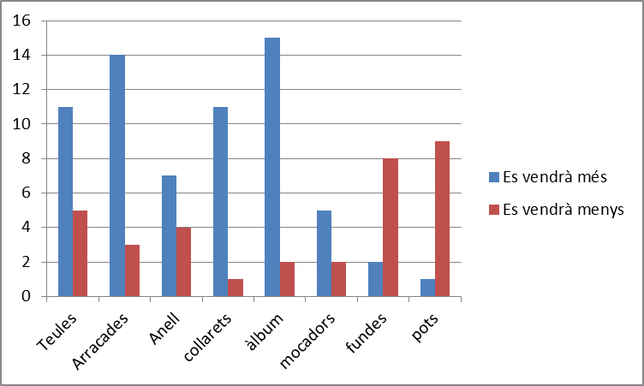
QUIN PRODUCTE ES VENDRÀ MÉS? I MENYS?

Slide 7
Els productes que es vendran més són:
Els àlbums, les arracades i els collarets
Els productes que es vendran menys són:
Els pots, les fundes de mòbil i les teules.
Per tant, veiem molt clar que els pots no els podem fer. Farem menys quantitat de teules i fundes de mòbil.

Slide 8
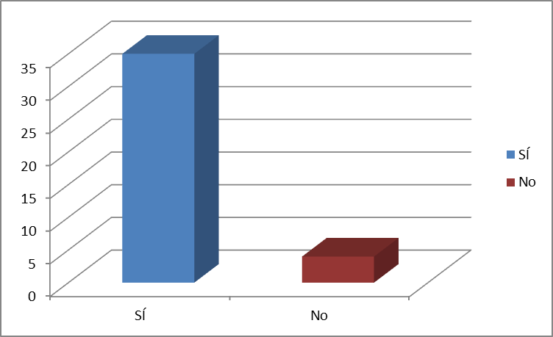
FARÍEU UNA OFERTA PER LA COMPRA DEL COLLARET I LES ARRACADES JUNTS?

Slide 9
La majoria de famílies creuen que hauríem de fer una oferta per la compra d’unes arracades i un collaret.

Slide 10
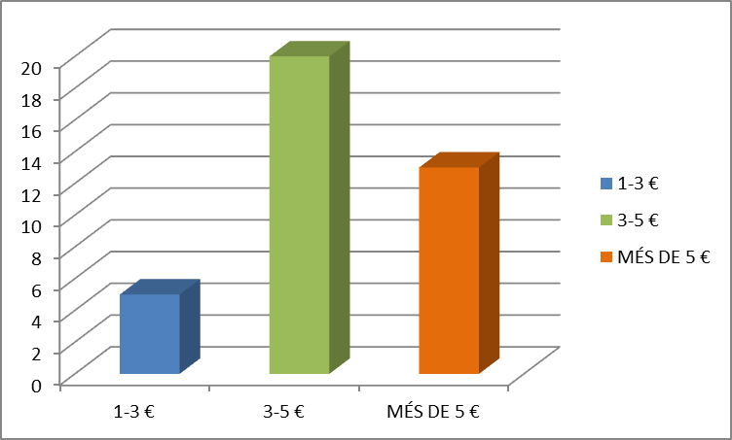
A QUIN PREU HO COMPRARÍEU?

Slide 11
El preu de l’oferta hauria d’estar entre 3 – 5 euros. Malgrat tot, ho decidirem un cop hi hagi els preus definitius.

Slide 12
QUINA QUANTITAT DE PRODUCTES FARÍEU?

Slide 13
Resultat enquesta:
De teules n’hauríem de fer entre 5 i 10.
D’arracades més de 20 parells.
De collarets 20.
Més de 20 anells.
D’àlbums uns 20.
Mocadors d’estiu 20 productes.
Fundes de mòbil més de 20.
De pots, 15 (No es faran).
Decisió dels socis i sòcies:
Teules: 5-10.
Arracades: 15 parells.
Collarets: Grans: 15. Petits: 15.
Anells: 15.
Àlbums: 10.
Mocadors d’estiu: 20
Fundes de mòbil: 10.
Pots: 0
.

